Slide 1
INTERACTIONS DES RAYONNEMENTS IONISANTS AVEC LA MATIÈRE
UE3a - BIOPHYSIQUE
TUT’RENTRÉE 2016/2017 - COURS 2

Slide 2
INTRODUCTION
Cette interaction se traduit par un transfert d'énergie du rayonnement vers la matière.
Une interaction est nécessaire pour détecter un rayonnement : intérêt des interactions rayonnement-détecteur pour l'imagerie.
Les interactions sont la 1e étape de l'action biologique des rayonnements : intérêt en radiothérapie et en radioprotection.

Slide 3
PLAN
RAYONNEMENTS IONISANTS
INTERACTIONS ÉLÉMENTAIRES
INTERACTIONS DES PHOTONS AVEC LA MATIÈRE
INTERACTIONS DES PARTICULES

Slide 4
PLAN
RAYONNEMENTS IONISANTS
INTERACTIONS ÉLÉMENTAIRES
INTERACTIONS DES PHOTONS AVEC LA MATIÈRE
INTERACTIONS DES PARTICULES

Slide 5
A. RAYONNEMENTS IONISANTS
Rayonnements électromagnétiques ou corpusculaires capables de produire directement ou indirectement des ions, lors de leur passage à travers les atomes et les molécules
Les ions sont à la base de la détection des rayonnements (systèmes d’imagerie, compteurs de particules, dosimètres...)
Les ions ont des effets biologiques sur l’ADN…

Slide 6
B. Rayonnements directement et indirectement ionisants
Les particules chargées (𝛼²⁺, 𝛽⁻, 𝛽⁺, 𝑒⁻, 𝑝⁺) :
interagissent obligatoirement avec la matière (elle-même chargée )
sont directement ionisantes

Slide 7
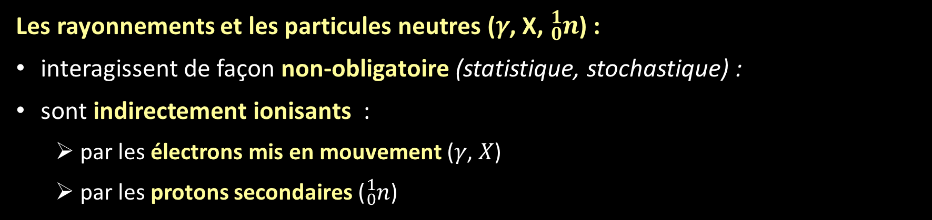
B. Rayonnements directement et indirectement ionisants (SUITE)
Les rayonnements et les particules neutres (𝛾, X, ${}_{0}^{1}n$) :
interagissent de façon non-obligatoire (statistique, stochastique) :
sont indirectement ionisants :
  par les électrons mis en mouvement (𝛾, 𝑋)
  par les protons secondaires (${}_{0}^{1}n$)

Slide 8
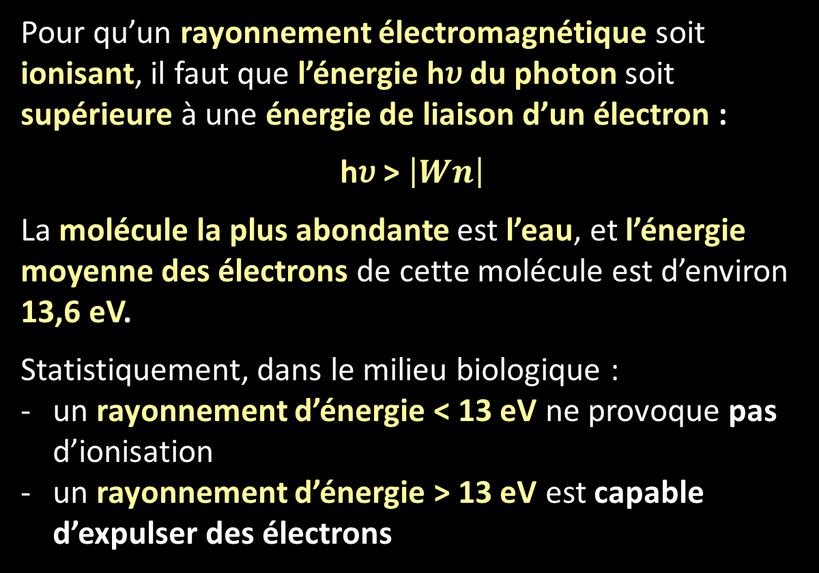
C. Caractère ionisant des rayonnements électromagnétiques
Pour qu’un rayonnement électromagnétique soit ionisant, il faut que l’énergie h𝜐 du photon soit supérieure à une énergie de liaison d’un électron :
h𝜐 > $\left|Wn\right|$
La molécule la plus abondante est l’eau, et l’énergie moyenne des électrons de cette molécule est d’environ 13,6 eV.
Statistiquement, dans le milieu biologique :
un rayonnement d’énergie < 13 eV ne provoque pas d’ionisation
un rayonnement d’énergie > 13 eV est capable d’expulser des électrons

Slide 10
PLAN
RAYONNEMENTS IONISANTS
INTERACTIONS ÉLÉMENTAIRES
INTERACTIONS DES PHOTONS AVEC LA MATIÈRE
INTERACTIONS DES PARTICULES

Slide 11
PLAN
RAYONNEMENTS IONISANTS
INTERACTIONS ÉLÉMENTAIRES
INTERACTIONS DES PHOTONS AVEC LA MATIÈRE
INTERACTIONS DES PARTICULES

Slide 12
II. INTERACTIONS ÉLÉMENTAIRES
Les rayonnements qui traversent un milieu entrent en collision avec les éléments de ce milieu, essentiellement les électrons des atomes.
Au cours de ces collisions, une partie de l’énergie des rayonnements est consommée pour déplacer ces électrons : il y a transfert d’énergie du rayonnement aux atomes de la matière (absorption d’énergie). Selon l’importance de l’énergie mise en jeu, on observera soit une ionisation soit une excitation des atomes concernés.
Dans tous les cas, l’énergie absorbée par l’atome sera restituée
  (émission d’énergie)

Slide 14
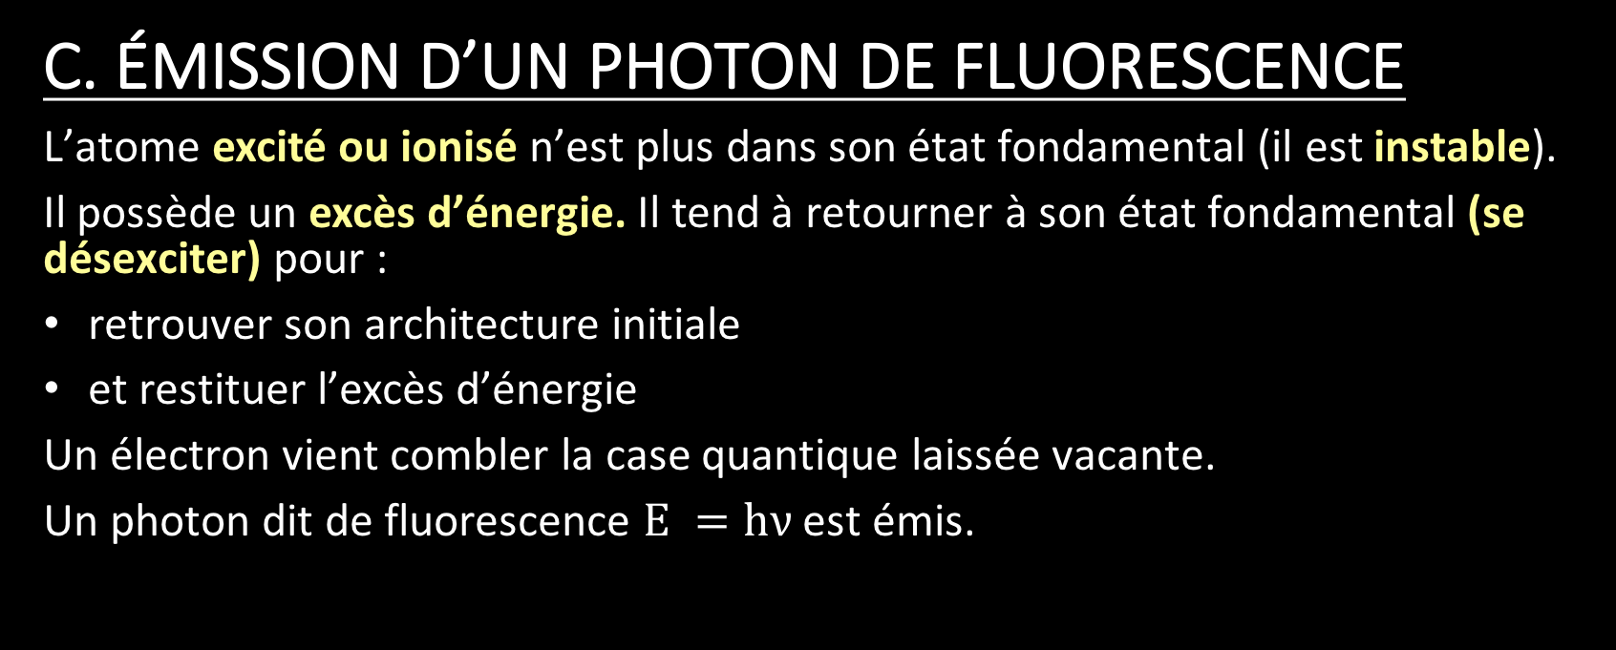
C. Émission d’un photon de fluorescence
L’atome excité ou ionisé n’est plus dans son état fondamental (il est instable).
Il possède un excès d’énergie. Il tend à retourner à son état fondamental (se désexciter) pour :
retrouver son architecture initiale
et restituer l’excès d’énergie
Un électron vient combler la case quantique laissée vacante.
Un photon dit de fluorescence $E =hν$ est émis.

Slide 15
Le retour à l’état fondamental peut aussi se faire en plusieurs étapes par une cascade de réarrangements électroniques

Slide 16
D.Émission d’un électron Auger
Un photon de fluorescence peut lui-même expulser un électron de l’atome qui lui a donné naissance.

Slide 17
PLAN
RAYONNEMENTS IONISANTS
INTERACTIONS ÉLÉMENTAIRES
INTERACTIONS DES PHOTONS AVEC LA MATIÈRE
INTERACTIONS DES PARTICULES

Slide 18
PLAN
RAYONNEMENTS IONISANTS
INTERACTIONS ÉLÉMENTAIRES
INTERACTIONS DES PHOTONS AVEC LA MATIÈRE
INTERACTIONS DES PARTICULES

Slide 19
Loi d’atténuation des photons dans la matière
III. INTERACTIONS DES PHOTONS AVEC LA MATIÈRE
Expression de la loi :
Soit un faisceau étroit de N photons mono-énergétiques qui traversent une épaisseur dx de matière, le nombre de photons persistant après cette traversée est : N – dN avec – dN = µNdx avec µ = probabilité d’interaction par unité de longueur
D’une manière générale, le nombre de photons présents à l’épaisseur x est :
N(x) = N(0) e^{-µx}

Slide 20
Loi d’atténuation des photons dans la matière
III. INTERACTIONS DES PHOTONS AVEC LA MATIÈRE
x = épaisseur difficile à mesurer {

Slide 21
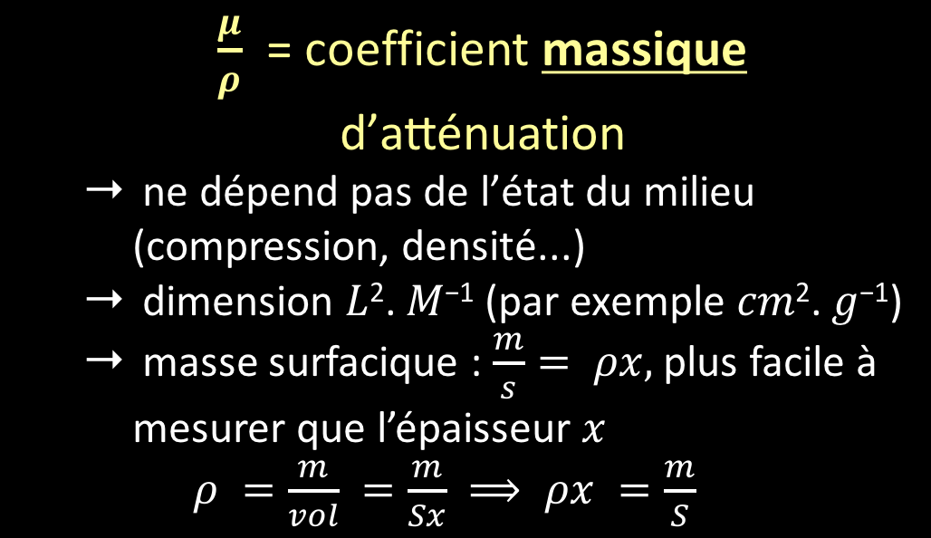
Loi d’atténuation des photons dans la matière
III. INTERACTIONS DES PHOTONS AVEC LA MATIÈRE
Différentes expressions de µ :
𝜇 = coefficient linéique
d’atténuation
  probabilité d’interaction par unité de longueur
  dimension [L⁻¹] (par exemple cm⁻¹)
  spécifique du milieu et de l’énergie des photons
  dépend de l’état du milieu (compression, densité...)
  $\frac{μ}{ρ}$ = coefficient massique
  d’atténuation
    ne dépend pas de l’état du milieu (compression, densité...)
    dimension 𝐿². 𝑀⁻¹ (par exemple 𝑐𝑚². 𝑔⁻¹)
    masse surfacique : $\frac{m}{s}= ρx,$ plus facile à mesurer que l’épaisseur $x$
    $ρ =\frac{m}{vol} =\frac{m}{Sx} ⟹ ρx =\frac{m}{S}$

Slide 22
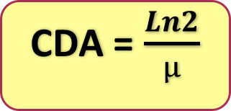
Loi d’atténuation des photons dans la matière
III. INTERACTIONS DES PHOTONS AVEC LA MATIÈRE
Couche de demi atténuation CDA :
= épaisseur x qui diminue le flux de photons d’un facteur 2
CDA = $\frac{Ln2}{µ}$

Slide 23
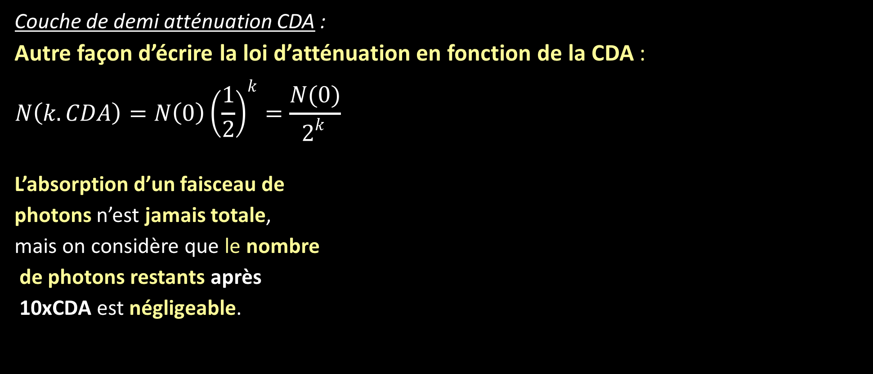
Loi d’atténuation des photons dans la matière
III. INTERACTIONS DES PHOTONS AVEC LA MATIÈRE
Couche de demi atténuation CDA :
  Autre façon d’écrire la loi d’atténuation en fonction de la CDA :
$$N\left(k.CDA\right)=N\left(0\right){\left(\frac{1}{2}\right)}^{k}=\frac{N(0)}{2^{k }}$$
L’absorption d’un faisceau de
photons n’est jamais totale,
mais on considère que le nombre
de photons restants après
10xCDA est négligeable.

Slide 24
B. MÉCANISMES D’ATTÉNUATION
III. INTERACTIONS DES PHOTONS AVEC LA MATIÈRE

Slide 25
B. MÉCANISMES D’ATTÉNUATION
III. INTERACTIONS DES PHOTONS AVEC LA MATIÈRE

Slide 26
B. MÉCANISMES D’ATTÉNUATION
III. INTERACTIONS DES PHOTONS AVEC LA MATIÈRE

Slide 27
B. MÉCANISMES D’ATTÉNUATION
III. INTERACTIONS DES PHOTONS AVEC LA MATIÈRE

Slide 28
B. MÉCANISMES D’ATTÉNUATION
III. INTERACTIONS DES PHOTONS AVEC LA MATIÈRE
Autres types d’interaction :
Diffusion de Thomson-Rayleigh
Simple changement de direction sans changement d’énergie (de longueur d’onde)
Important pour les photons peu énergétiques (IR, visible, UV)
Négligeable pour les photons X et 𝛄

Slide 29
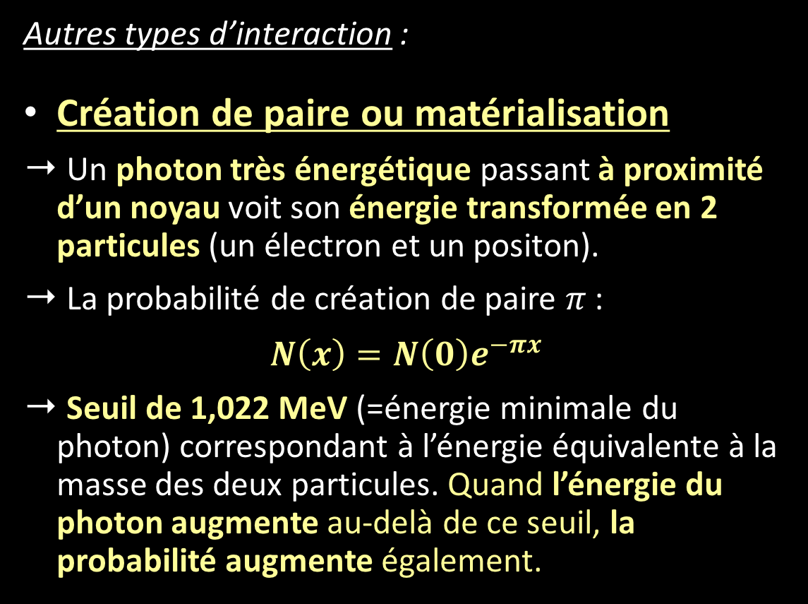
B. MÉCANISMES D’ATTÉNUATION
III. INTERACTIONS DES PHOTONS AVEC LA MATIÈRE
Autres types d’interaction :
Création de paire ou matérialisation
Un photon très énergétique passant à proximité d’un noyau voit son énergie transformée en 2 particules (un électron et un positon).
La probabilité de création de paire $π$ :
$$N\left(x\right)=N\left(0\right)e^{−πx}$$
Seuil de 1,022 MeV (=énergie minimale du photon) correspondant à l’énergie équivalente à la masse des deux particules. Quand l’énergie du photon augmente au-delà de ce seuil, la probabilité augmente également.

Slide 30
C. Importance relative des mécanismes d’interactions
III. INTERACTIONS DES PHOTONS AVEC LA MATIÈRE
1) Selon l’énergie :

Slide 31
C. Importance relative des mécanismes d’interactions
III. INTERACTIONS DES PHOTONS AVEC LA MATIÈRE
2) Selon le milieu :

Slide 32
PLAN
RAYONNEMENTS IONISANTS
INTERACTIONS ÉLÉMENTAIRES
INTERACTIONS DES PHOTONS AVEC LA MATIÈRE
INTERACTIONS DES PARTICULES

Slide 33
PLAN
RAYONNEMENTS IONISANTS
INTERACTIONS ÉLÉMENTAIRES
INTERACTIONS DES PHOTONS AVEC LA MATIÈRE
INTERACTIONS DES PARTICULES

Slide 34
IV. INTERACTIONS DES PARTICULES
A. INTERACTIONS DES NEUTRONS AVEC LA MATIÈRE
Les neutrons (non chargés) interagissent par choc direct avec les noyaux.
La probabilité d’interaction est faible car le diamètre d’un noyau par rapport à l’atome est très faible. Les neutrons sont donc très pénétrants (interagissent peu).

Slide 35
IV. INTERACTIONS DES PARTICULES
A. INTERACTIONS DES NEUTRONS AVEC LA MATIÈRE
Les neutrons rapides (d’énergie cinétique élevée)
Dans les milieux riches en hydrogène (la masse du noyau est proche de celle du neutron), le transfert d’énergie est maximal. Le noyau H⁺ percuté est expulsé avec une énergie cinétique : c’est un proton secondaire qui va alors provoquer des ionisations (les neutrons sont indirectement ionisants).
Dans les milieux composés de noyaux lourds, les neutrons « rebondissent » sans perdre beaucoup d’énergie (diffusion).
Les neutrons lents (d’énergie cinétique faible ou neutrons « thermiques »)
Ils sont absorbés par les noyaux : capture nucléaire à l’origine de transformations radioactives (« capture radiative »).

Slide 36
IV. INTERACTIONS DES PARTICULES
A. INTERACTIONS DES NEUTRONS AVEC LA MATIÈRE

Slide 37
IV. INTERACTIONS DES PARTICULES
B. INTERACTIONS DES PARTICULES POSITIVES AVEC LA MATIÈRE
Elles interagissent avec les électrons de la matière et sont directement ionisantes
Leur masse est supérieure à celle de l’électron donc :
  transfert d’énergie faible
  peu de déviation : trajectoire rectiligne
  peu de fluctuations des trajectoires

Slide 38

IV. INTERACTIONS DES PARTICULES
B. INTERACTIONS DES PARTICULES POSITIVES AVEC LA MATIÈRE
Elles ont un pouvoir d’arrêt ${(S}_{x}= \frac{ΔT}{Δx}=k\frac{Z^{2}}{υ^{2}}$ ) très élevé
  Leur parcours est court (à énergie égale par rapport aux électrons)
  Les effets biologiques sont importants (beaucoup d’ionisations)
  Elles provoquent un maximum d’ionisations en fin de parcours appelé pic de Bragg (quand leur vitesse diminue, leur pouvoir d’arrêt augmente fortement). Après ce pic de Bragg, elles s’arrêtent complètement et il n’y a plus d’ionisations

Slide 39
IV. INTERACTIONS DES PARTICULES
B. INTERACTIONS DES PARTICULES POSITIVES AVEC LA MATIÈRE
Application à la radiothérapie externe :

Slide 40
IV. INTERACTIONS DES PARTICULES
B. INTERACTIONS DES PARTICULES POSITIVES AVEC LA MATIÈRE
Application à la radiothérapie externe :
Ex : protonthérapie des mélanomes de la choroïde :
Pour irradier cette tumeur sans toucher le nerf optique, sachant que la profondeur de l’œil est de 25 mm, on utilise des protons tels que le pic de Bragg est à 25 mm. L’essentiel de l’énergie va se déposer sur la tumeur à détruire et il n’y aura pas d’effet sur le nerf optique.

Slide 41
IV. INTERACTIONS DES PARTICULES
C. INTERACTIONS DES ÉLECTRONS AVEC LA MATIÈRE
Les électrons interagissent avec les autres électrons de la matière par des interactions coulombiennes et dans ce cas, sont directement ionisants.
Mais ils peuvent aussi interagir avec les noyaux, chargés positivement

Slide 42
CONCLUSION
Lorsqu’ils traversent la matière, les rayonnements ionisants perdent progressivement leur énergie en y provoquant des ionisations.
L’importance de ce transfert d’énergie dépend du type de rayonnement ionisant, de son énergie et des milieux traversés.

Slide 43
QCM
Soit l’atome de Bore (Z=5). Les énergies de ses électrons sont (en eV) : W_{K} = -188 et W_{L} = -7,3. Il subit une excitation avec passage d’un électron de la couche K à la couche L. Il se désexcite par émission d’un électron Auger. Quelle est l’énergie cinétique T de cet électron ?
A) 173,4 B) 180,7 C) 188 D) 195,3 E) 202,6

Slide 44
QCM

Slide 45
Merci pour votre attention

